Slide 1
Web编程技术
第6讲

Slide 2
主要内容
使用ADO.NET的基础对象访问数据库
连接模式数据库访问
断开模式数据库访问

Slide 3
连接模式数据库访问
背景知识：数据库的建立
使用SqlConnection对象连接数据库
使用SqlCommand对象执行数据库命令
使用SqlDataReader读取数据
Parameter对象与参数化SQL语句
使用SqlCommand执行存储过程

Slide 4
连接模式中，访问数据库的开发流程，其主要步骤如下：
创建SqlConnection对象，与数据库建立连接（设置连接字符串）；
创建SqlCommand对象，对数据库执行SQL命令或存储过程，包括增、删、改及查询数据库等命令；
如果查询数据库的数据，则创建SqlDataReader对象读取SqlCommand命令查询到的结果集，并使用或显示结果。

Slide 5
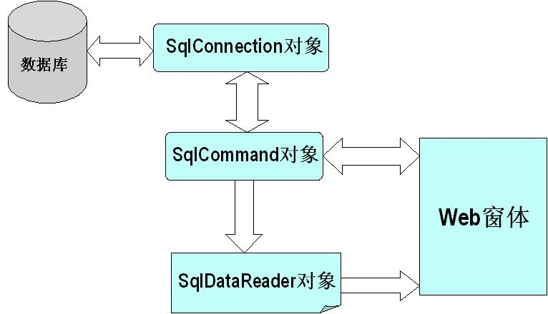

Slide 6
背景知识：数据库的建立
数据库管理系统（Database Management System,DBMS），它是一个软件系统，主要用来定义和管理数据库，处理应用程序的数据库间的关系。
Microsoft Access、Microsoft SQL Server 、Oracle、FoxPro等，都是常用的DBMS软件。
可用以下两种方法在SQL Server 2005中创建数据库：
在Microsoft SQL Server Management Studio中创建；（详见PPT）
直接在Visual Studio 2008开发环境下创建。

Slide 7
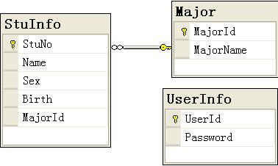
在Visual Studio 2008中创建数据库步骤如下：
运行Visual Studio 2008 ，新建一个ASP.NET网站。在“解决方案资源管理器”窗口中右击App_Data目录，选择“添加新项”菜单项；
在弹出的“添加新项”窗口中选择“SQL Server数据库”模板，更改数据库即可创建一个数据库；
在新建数据库中添加需要的数据表。
示例：创建一个示例数据库Student，该数据库包含StuInfo、Major和UserInfo三张表，数据库表结构关系如图。

Slide 8
6.2.1 使用SqlConnection对象连接数据库
在对数据库进行任何操作之前，首先要建立与数据库的连接。
System.Data.SqlClient. SqlConnection类提供对SQL Server 数据库的连接。
为创建SqlConnection对象，先了解SqlConnection对象的常用属性和方法。

Slide 9
SqlConnection对象的常用属性
属 性 | 说 明
ConnectionString | 取得和设置连接字符串（连接参数）（重要）
ConnectionTimeOut | 获取SqlConnection对象的超时时间，单位为秒，0表示不限制。若在这个时间之内无法连接数据源，则产生异常
Database | 获取当前数据库名称
DataSource | 获取数据源的完整路径和文件名，若是SQL Server数据库则获取所连接的SQL Server服务器名称 （重要）
State | 获取数据库的连接状态，其值为ConnectionState枚举值 （重要）

Slide 10
ConnectionString属性：
SqlConnection对象的最主要必选属性，用于设置数据库连接参数（又称“连接字符串”）；
该属性通常包含多个参数，因不同数据库（数据提供程序）而异；各参数间用“;”分隔。
① 使用OLE DB数据提供程序，该属性通常包括如下参数：
Provider：用于设置数据源的OLE DB数据驱动程序。
Data Source：设置数据源的实际路径。
Password：设置登录数据库所使用的密码。
User ID：设置登录数据库时所使用的帐号。
例如，连接Access数据库的的连接参数为：
Provider=Microsoft.Jet.OLEDB.4.0;Data Source=D:\\abc.mdb

Slide 11
② 对于SQL Server数据提供程序（访问SQL Server7.0或更高版本的SQL数据库），ConnectionString属性包含的主要参数有：
Data Source或 Server：设置需连接的数据库服务器名称。
Initial Catalog或Database：设置连接的数据库名称。
AttachDBFilename：数据库的路径和文件名。
User ID 或 Uid：登录SQL Server数据库的账户。
Password 或 pwd：登录SQL Server数据库的密码。
Integrated Security：是否使用Windows集成身份验证，值有三种：true、false和SSPI，true和SSPI表示使用Windows集成身份验证。
Connection Timeout：设置SqlConnection对象连接SQL数据库服务器的超时时间，单位为秒，若在所设置的时间内无法连接数据库，则返回失败信息。默认为15秒。

Slide 12
连接数据库时，有两种验证模式：
混合验证模式：必须在连接字符串中以明文形式保存用户名和密码，因此安全性较差。
使用混合验证模式连接SQL Server 2005 数据库的连接参数示例：
Data Source =localhost; Initial Catalog=northwind;
User Id=sa;pwd=123
其中，Data Source =localhost表示连接本机SQL数据库的默认服务器
Windows集成验证模式：不发送用户名和密码；仅发送用户通过身份验证的信息。从安全角度考虑，建议使用Windows集成验证模式。 连接SQL Server 2005 数据库的连接参数示例：
Data Source =localhost; Initial Catalog=northwind;
Integrated Security=true

Slide 13
在本课程的示例中，数据库均放在网站的App_Data目录下。故之前所创建的Student数据库的连接参数应设置为：
Data Source=.\SQLEXPRESS; AttachDbFilename=|DataDirectory|\Student.mdf;
Integrated Security=True;User Instance=True
其中：
Data Source=.\SQLEXPRESS：表示SQL Server2005的SQLEXPRESS数据库服务器；也可使用
Data Source=(local)\SQLEXPRESS
AttachDbFilename表示数据库的路径和文件名，|DataDirectory|表示网站默认数据库路径App_Data。

Slide 14
SqlConnection对象的常用方法
方 法 | 说 明
Open( ) | 打开与数据库的连接
Close( ) | 关闭与数据库的连接
BeginTransaction( ) | 开始一个数据库事务，可以指定事务的名称和隔离级别
ChangeDatabase( ) | 在打开连接的状态下，更改当前数据库
CreateCommand( ) | 创建并返回与SqlConnection对象有关的SqlCommand对象
Dispose( ) | 调用Close( )方法关闭与数据库的连接，并释放所占用的系统资源

Slide 15
创建数据库连接对象
在创建数据库连接对象时，需要指定连接字符串（连接参数）。
通常有以下2种方法设置连接字符串：
方法一：创建连接对象，并在应用程序的中硬编码连接字符串。
方法二：在应用程序的web.config文件中设置连接字符串。通常采用的方法。

Slide 16
创建连接对象，并在应用程序的中硬编码连接字符串。
方法1：
SqlConnection 对象名称 = new SqlConnection("连接字符串");
方法2：
SqlConnection 对象名称 = new SqlConnection( );
对象名称 . ConnectionString="连接字符串“;
示例代码如下：
示例1：
SqlConnection cnn= new SqlConnection("Data Source=.\SQLEXPRESS; AttachDbFilename=|DataDirectory|\Student.mdf;
Integrated Security=True;User Instance=True");

Slide 17
示例2：
SqlConnection cnn = new SqlConnection( );
cnn. ConnectionString="Data Source=.\SQLEXPRESS; AttachDbFilename=|DataDirectory|\Student.mdf;
Integrated Security=True;User Instance=True";
缺点：不便于修改和维护。

Slide 18
在应用程序的web.config文件中设置连接字符串（在web.config配置文件的<configuration>节中添加相应代码）
说明：采用这种方法，在创建连接对象时，先从web.config中读取连接字符串，再定义连接对象。同时还须使用using System.Configuration语句引入命名空间。
优点：便于维护和修改。
示例如下：

Slide 19
① 首先在web.config配置文件的<configuration>节中添加如下的代码：
<connectionStrings>
<add name="StudentCnnString"
connectionString="Data Source=.\SQLEXPRESS;
AttachDbFilename=|DataDirectory|\Student.mdf;
Integrated Security=True; User Instance=True"
providerName="System.Data.SqlClient" />
</connectionStrings>
② 其次，从web.config中读取连接字符串，定义连接对象。代码如下：
string strCnn= ConfigurationManager.ConnectionStrings
["StudentCnnString"].ConnectionString; //读取连接字符串
SqlConnection cnn = new SqlConnection(strCnn); //定义连接对象

Slide 20
Open()方法和Close()方法的使用
创建好SqlConnection连接对象后，并没有与数据库建立连接，要建立数据库连接，还必须使用Open()方法打开数据连接，然后才可以对数据库进行各种操作。操作完数据库后，一定要使用Close()方法关闭连接。
示例：
C:\......\Web编程技术\ch6\SqlServerDemo\ConnectionDemo.aspx
C:\......\ ASPNET案例教程教辅资料 \ 示例\第8章SqlServerDemo\ConnectionDemo.aspx

Slide 21
6.2.2 使用SqlCommand对象执行数据库命令
成功连接数据库后，便可使用SqlCommand对象对数据库进行各种操作，如读取、写入、修改和删除等操作。
使用SqlCommand对象对数据库操作时，具体步骤如下：
创建SqlConnection对象，设置及获取连接字符串；
创建SqlCommand对象，设置它的Connection和CommandText属性；
打开与数据库连接；
使用SqlCommand对象的方法执行CommandText中的命令；
关闭与数据库连接；

Slide 22
SqlCommand对象的常用属性
属 性 | 说 明
CommandText | 获取或设置要对数据源执行的SQL命令、存储过程或数据表名称
CommandType | 获取或设置命令类型，可取的值：CommandType.Text、CommandType.StoredProduce或CommandType.TableDirect，分别对应SQL命令、存储过程或数据表名称，默认为Text。
Connection | 获取或设置SqlCommand对象所使用的数据连接属性
Parameters | SQL命令参数集合
Transaction | 设置Command对象所属的事务

Slide 23
建立SqlCommand对象的方法有下列几种：
法一：
SqlCommand 对象名 = new SqlCommand();
设置Connection和CommandText属性
法二 ：
SqlCommand 对象名 = new SqlCommand("SQL命令");
设置Connection属性
法三：
SqlCommand 对象名= new SqlCommand("SQL命令" , 连接对象);
法四：
SqlCommand 对象名= new SqlCommand("SQL命令" , 连接对象 , 事务对象);

Slide 24
创建SqlCommand对象示例代码：
示例1：
SqlCommand cmd=new SqlCommand();
cmd.CommandText=“Select*from StuInfo”;
cmd. Connection=cnn; //cnn：已创建的连接对象
示例2：
SqlCommand cmd=new SqlCommand(“Select*from StuInfo”,cnn);
示例3：
SqlCommand cmd=new SqlCommand();
cmd.CommandText=“insert into UserInfo(UserName,Pwd) values(‘wang’,’123’)”;
cmd. Connection=cnn;
示例4：
SqlCommand cmd=new SqlCommand();
cmd.CommandText=“update UserInfo set pwd=‘234’ where UserName=‘uu’”;
cmd. Connection=cnn;

Slide 25
SqlCommand对象的常用方法
方 法 | 说 明
Cancel | 取消SqlCommand对象的执行
CreateParameter | 创建Parameter对象
ExecuteNonQuery | 执行CommandText属性指定的内容，返回数据表被影响的行数。该方法只能执行Insert、Update和Delete命令
ExecuteReader | 执行CommandText属性指定的内容，返回DataReader对象。该方法用于执行返回多条记录的Select命令
ExecuteScalar | 执行CommandText属性指定的内容，以object类型返回结果表第一行第一列的值。该方法一般用来执行查询单值的Select命令
ExecuteXmlReader | 执行CommandText属性指定的内容，返回XmlReader对象。该方法以XML文档格式返回结果集

Slide 26
（一）ExecuteNonQuery方法
ExecuteNonQuery方法只能执行Insert、Update和Delete命令，因此可以增加、修改和删除数据库中的数据。
ExecuteNonQuery方法会返回一个整数，表示数据表被影响的行数。
增加、修改和删除数据库中的数据的步骤相同，具体如下：
创建SqlConnection对象，设置连接字符串；
创建SqlCommand对象，设置它的Connection和CommandText属性，分别表示数据库连接和需要执行的SQL命令。
打开与数据库连接；
使用SqlCommand对象的ExecuteNonQuery方法执行CommandText中的命令；并根据返回值判断是否对数据库操作成功。
关闭与数据库连接。

Slide 27
背景知识：操作SQL Server的常用SQL语句
示例代码如下：
检索数据：
Select*from StuInfo;
Select UserName from StuInfo;
插入数据：
insert into UserInfo( UserName,Pwd ) values(‘wang’,’123’)
更新数据：
update UserInfo set pwd=‘234’ where UserName=‘uu’;
update StuInfo set Name=‘234’,MajorID=‘2’where StuNo=‘3’;
删除数据：
delete UserInfo where UserId=‘4’；

Slide 28
示例1： 使用ExecuteNonQuery方法向UserInfo表中添加用户信息
C:\......\Web编程技术\ch6\SqlServerDemo\Command_InsertDemo.aspx
示例2：使用 ExecuteNonQuery方法修改UserInfo表的用户信息
C:\......\ ASPNET案例教程教辅资料 \ 示例\第8章SqlServerDemo\Command_UpdateDemo.aspx
示例3：使用 ExecuteNonQuery方法删除UserInfo表的用户信息
C:\......\ ASPNET案例教程教辅资料 \ 示例\第8章SqlServerDemo\ Command_DeleteDemo.aspx

Slide 29
（二）ExecuteScalar方法
ExecuteScalar方法一般用来执行查询单值的Select命令，它以object类型返回结果表第一行第一列的值。对数据库操作时，具体步骤如下：
创建SqlConnection对象，设置连接字符串；
创建SqlCommand对象，设置它的Connection和CommandText属性；
打开与数据库连接；
使用SqlCommand对象的ExecuteScalar方法执行CommandText中的命令；并返回结果表第一行第一列的值供应用程序使用。
关闭与数据库连接；

Slide 30
ExecuteScalar方法使用示例：
C:\......\Web编程技术\ch6\SqlServerDemo\Command_ExecuteScalar.aspx
解释：
cmd.CommandText = "select count(*) from stuInfo";
object count = cmd.ExecuteScalar(); // 执行SQL命令，返回行数
cmd.CommandText = "select Name from StuInfo ";
cmd.ExecuteScalar(); //返回结果表第1行第1列的值
cmd.CommandText = “select Name from stuInfo order by StuNo desc”; // 倒序查询
cmd.ExecuteScalar(); //执行SQL命令，返回结果表第1行第1列值
统计stuInfo表中行的数目。

Slide 31
6.2.3 使用SqlDataReader读取数据
SqlDataReader对象对数据库中的数据提供直接、循序的只读访问。
使用DataReader，一次只能读取查询结果中的一行，并且只能通过这些结果进行“前向移动”。因此，在读取数据时，SqlDataReader对象需要与数据源保持实时连接，以循环的方式读取结果集中的数据。
SqlDataReader对象在被使用完之后，一定要使用其Close方法关闭，否则会产生异常。

Slide 32
SqlDataReader对象不能直接实例化，而必须调用SqlCommand对象的ExecuteReader方法才能创建有效的SqlDataReader对象。SqlDataReader对象一旦被创建，即可通过该对象的属性、方法访问数据源中的数据。示例如下：
SqlCommand cmd = new SqlCommand();
……
……
SqlDataReader stuReader = cmd.ExecuteReader();
……

Slide 33
SqlDataReader对象的常用属性：
属 性 | 说 明
FieldCount | 获取由SqlDataReader得到的一行数据中的字段数。
isClosed | 获取SqlDataReader对象的状态。true表示关闭，false表示打开。
HasRows | 表示SqlDataReader是否包含数据。

Slide 34
SqlDataReader对象的常用方法
方法 | 说明
Close() | 不带参数，无返回值，用来关闭SqlDataReader对象。
Read() | 让记录指针指向本结果集中的下一条记录，返回值是true或false。
NextResult() | 当返回多个结果集时，使用该方法让记录指针指向下一个结果集。当调用该方法获得下一个结果集后，依然要用Read方法来遍历访问该结果集。
GetValue(int i) | 根据传入的列的索引值，返回当前记录行里指定列的值。由于事先无法预知返回列的数据类型，所以该方法使用Object类型来接收返回数据。
GetValues (Object[] values) | 该方法会把当前记录行里所有的数据保存到一个数组里。可以使用FieldCount属性来获知记录里字段的总数，据此定义接收返回值的数组长度。
GetDataTypeName(int i) | 通过输入列索引，获得该列的类型。
GetName(int i) | 通过输入列索引，获得该列的名称。综合使用GetName和GetValue两方法，可以获得数据表里列名和列的字段。
IsDBNull(int i)方法 | 判断指定索引号的列的值是否为空，返回True或False。

Slide 35
使用SqlDataReader对象查询数据库的一般步骤：
创建SqlConnection对象，设置连接字符串；
创建SqlCommand对象，设置它的Connection和CommandText属性，分别表示数据库连接和需要执行的SQL命令。
打开与数据库连接；
实例化SqlDataReader对象（使用SqlCommand对象的ExecuteReader方法执行CommandText中的命令；并把返回的结果放在SqlDataReader对象中）。
通过循环，处理数据库查询结果。
关闭SqlDataReader对象。
关闭与数据库连接。

Slide 36
使用SqlDataReader对象读取数据的方法：
通常使用SqlDataReader对象的Read()方法循环读取。
获取当前行指定列的值的方法有以下几种：
用SqlDataReader对象列名索引器。例如：
stuReader [“StuNo”] （速度最慢）
使用SqlDataReader对象序数索引器。例如：
stuReader [0]
若已知要读取数据的类型，可用GetType(“序号”)。例如：
stuReader .GetString(1)
使用GetValue(int i)方法。例如：
stuReader.GetValue(2)
索引器：一种特殊的类成员，能让对象以类似数组的方式读取。

Slide 37
示例：使用SqlDataReader对象读取StuInfo表的记录。
C:\......\Web编程技术\ch6\SqlServerDemo\ DataReaderDemo.aspx
C:\......\ ASPNET案例教程教辅资料 \ 示例\第8章SqlServerDemo\ DataReaderDemo.aspx

Slide 38
使用SqlDataReader对象时，应注意以下几点：
读取数据时，SqlConnection对象必须处于打开状态。
必须通过SqlCommand对象的ExecuteReader()方法，产生SqlDataReader对象的实例。
只能按向下的顺序逐条读取记录，不能随机读取。且无法直接获知读取记录的总数。
SqlDataReader对象管理的查询结果是只读的，不能修改。

Slide 39
6.2.4 Parameter对象与参数化SQL语句
Web安全是Web应用程序的开发的的一个重要问题。在诸多现存的 Web安全漏洞中，SQL注入是非常常见的漏洞。
所谓SQL注入，就是通过把SQL命令插入到Web表单提交或输入域名或页面请求的查询字符串，跳过验证，“非法”进入页面。恶意用户会造成严重的SQL注入性攻击。
有两种方法可以避免SQL注入：
将所有SQL语句都放在存储过程中；
在程序中使用参数化SQL语句。

Slide 40
一、参数化SQL语句的使用
参数：在SQL语句中是一种变量，以@字符定义。例如：@name
参数化SQL语句：在设置SqlCommand对象的CommandText属性时，在SQL命令中使用参数。
示例比较：
cmd.CommandText = "select * from UserInfo where UserId=‘ " + txtName.Text.Trim() + “ ‘ ";
cmd.CommandText = "select * from UserInfo where UserId=@UserId;
再给参数赋值：从输入的文本框中获取。

Slide 41
给参数赋值的方法：
创建SqlParameter对象，使用SqlParameter对象为SqlCommand对象传递参数；（一般方法）
简化的参数赋值方法：使用参数集合Parameters直接添加。（当参数均为输入参数时）

Slide 42
使用Parameter对象为SqlCommand对象传递参数。示例如下：
新建一个SqlParameter对象
SqlParameter userIdParam = new SqlParameter();
设置SqlParameter 对象的Name属性
userIdParam.ParameterName = "@UserId";
设置SqlParameter对象的SQL数据库参数类型
userIdParam.SqlDbType = SqlDbType.VarChar;
设置SqlParameter对象 的Name输入或输出属性
userIdParam.Direction = ParameterDirection.Input;
设置SqlParameter 对象的Value属性 （关键属性）
userIdParam.Value = txtName.Text.Trim();
向SqlCommand对象传递参数
cmd.Parameters.Add(userIdParam);

Slide 43
当参数均为输入参数时，可简化参数赋值的方法，示例代码如下：
cmd.Parameters.AddWithValue("@UserId", txtName.Text.Trim());
cmd.Parameters.AddWithValue("@Password", txtPassword.Text.Trim().GetHashCode());

Slide 44
二、使用参数化SQL语句操作数据库的一般过程
创建SqlConnection对象，设置连接字符串；
创建SqlCommand对象，设置它的Connection和带参数的CommandText属性。
创建Parameter对象，为SqlCommand对象准备参数，并添加到SqlCommand对象中（传递参数）；
打开与数据库连接；
使用SqlCommand对象的方法执行CommandText中的命令；
关闭与数据库连接。

Slide 45
示例： SQL注入及参数化SQL命令
C:\......\ ASPNET案例教程教辅资料 \ 示例\第8章\SqlServerDemo\Login.aspx
解释：
“登录”的实现原理：
根据输入的用户名和密码， 查询UserInfo表的相关记录（最多只能查到一条）；
调用SqlDataReader对象的Read()方法，若查询结果集有记录，则Read()方法返回true；否则，返回false；
若返回true，则登录成功，跳转至相关页面；返回false，则登录失败，显示相关提示。
Session["UserId"] = txtName.Text.Trim();
用“会话状态”维护输入的信息，以备目标页使用

Slide 46
参数化方法
设置带参的SQL命令
cmd.CommandText = "select * from UserInfo where UserId=@UserId and Password=@Password";
为Command对象准备参数，并添加（传递）到Command对象中
下面是为Command对象准备并传递@UserId参数的过程：
SqlParameter userIdParam = new SqlParameter();
//定义参数对象
userIdParam.ParameterName = “@UserId"; //参数名
userIdParam.SqlDbType = SqlDbType.VarChar;
//设置参数值的SQL数据库参数类型
userIdParam.Size = 20; //参数值的长度
userIdParam.Direction = ParameterDirection.Input;
//设置参数的方向
userIdParam.Value = txtName.Text.Trim(); //设置参数的值
cmd.Parameters.Add(userIdParam);
//将准备好的参数对象添加到Command对象中

Slide 47
当参数均为输入参数时，可按如下方法简化参数赋值的代码：
cmd.Parameters.AddWithValue("@UserId", txtName.Text.Trim());
cmd.Parameters.AddWithValue("@Password", txtPassword.Text.Trim().GetHashCode());
即，不需要定义SqlParameter对象

Slide 48
6.2.5 使用SqlCommand执行存储过程
存储过程：是一条或多条SQL语句的集合，以一个名称存储并作为一个单元处理。在大中型的应用程序中使用存储过程具有很多优点。

Slide 49
创建存储过程示例：
示例1：
CREATE PROCEDURE productpricing AS
BEGIN
SELECT Avg(prod_price) AS priceaverage
FROM products;
END;
存储过程名
Avg(prod_price)的别名

Slide 50
示例2：
CREATE PROCEDURE productpricing
@prince_min MONEY OUTPUT,
@prince_max MONEY OUTPUT,
@prince_avg MONEY OUTPUT,
AS
BEGIN
SELECT @prince_min =Min(prod_price)
FROM products;
SELECT @prince_max =Max(prod_price)
FROM products;
SELECT @prince_min =Avg (prod_price)
FROM products;
END;

Slide 51
T-SQL语言使用、删除存储过程示例：
EXCUTE productpricing ;
DROP PROCEDUE productpricing ;

Slide 52
按返回值分类，存储过程分为3种：返回记录的存储过程；返回单个值的存储过程；执行操作的存储过程。
使用SqlCommand对象执行存储过程，分为以下3种情况：
返回记录的存储过程：使用SqlCommand对象的ExecuteReader方法执行，并从数据库中获取查询结果集。
返回标量值的存储过程：使用SqlCommand对象的ExecuteScalar方法执行，并从数据库中检索单个值。
执行操作的存储过程：使用SqlCommand对象的ExecuteNoQuery方法执行，并返回受影响的记录数。

Slide 53
示例：创建及使用存储过程
在“服务器资源管理器”中创建存储过程
C:\......\ ASPNET案例教程教辅资料 \ 示例\第8章\SqlServerDemo\Login.aspx
使用存储过程的步骤：
在Student.mdf中建存储过程ProcLogin，以设置带参的SQL命令；
设置Command对象的CommandText和CommandType属性以使用存储过程；
cmd.CommandText = "ProcLogin";
cmd.CommandType = CommandType.StoredProcedure;
参数赋值
cmd.Parameters.AddWithValue("@UserId", txtName.Text.Trim());
cmd.Parameters.AddWithValue(“@Password”, txtPassword.Text.Trim().GetHashCode());

Slide 54
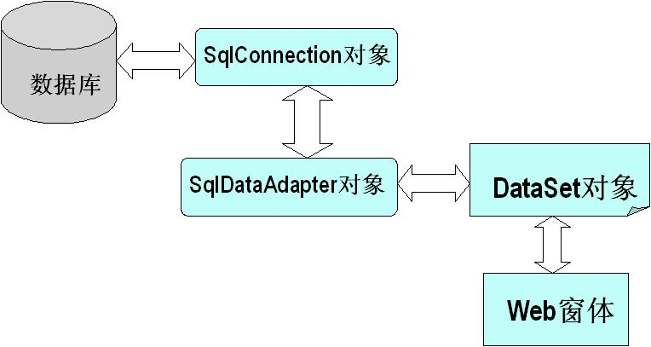
6.2.6 断开模式数据库访问
在使用断开模式的数据库访问时，需使用DataSet对象和SqlDataAdapter对象。其访问过程如图所示。

Slide 55
断开模式访问数据库的开发流程主要步骤如下：
创建SqlConnection对象与数据库建立连接；
创建SqlDataAdapter对象对数据库执行SQL命令或存储过程，包括增、删、改及查询数据库等命令；
如果查询数据库的数据，则使用SqlDataAdapter的Fill方法填充DataSet；如果是对数据库进行增、删、改操作，首先要对DataSet对象进行更新，然后使用SqlDataAdapter的Update方法将DataSet中的修改内容更新到数据库中。
使用SqlDataAdapter对数据库的操作过程中，连接的打开和关闭是自动完成的，无需手动编码。

Slide 56
一、 DataSet数据集
DataSet是ADO.NET的核心组件之一，位于System.Data命名空间下，是一个内存中的小型数据库。
数据集是包含数据表的对象，可以在这些数据表中临时存储数据以便在应用程序中使用。
如果应用程序要求使用数据，则可以将该数据加载到数据集中，数据集在本地内存中为应用程序提供了待用数据的缓存。即使应用程序从数据库断开连接，也可以使用数据集中的数据。
数据集维护有关其数据更改的信息，因此可以跟踪数据更新，并在应用程序重新连接时将更新发送回数据库。

Slide 57
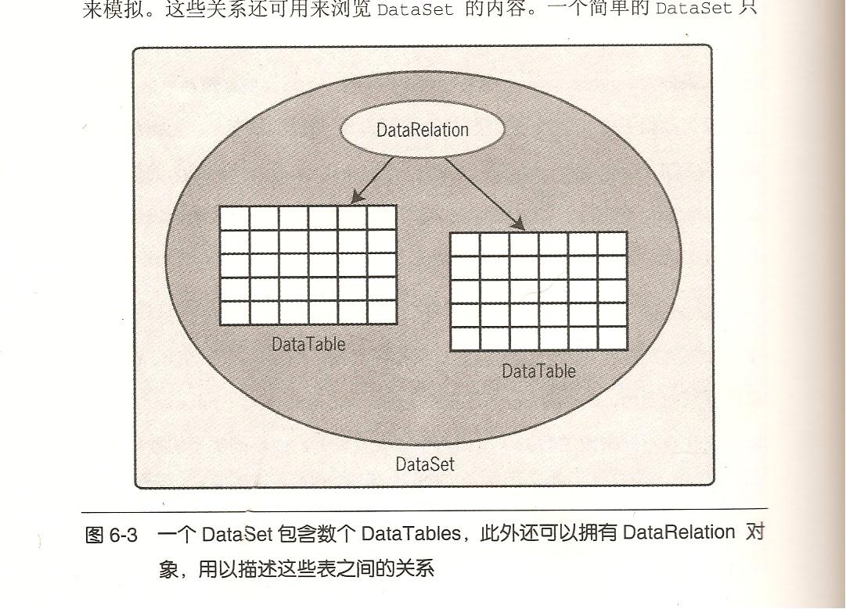
DataSet能够支持多表、表间关系、数据库约束等，可以模拟一个简单的数据库模型。
下图展示一个简化后的DataSet对象。
每个DataSet都包含零个或多个DataTable对象，每个DataTable都可以包含一些查询结果或其它东西。
DataSet还可运用DataRelation对象来维护DataTables之间的关系
DataTable是定义于System.Data命名空间

Slide 58
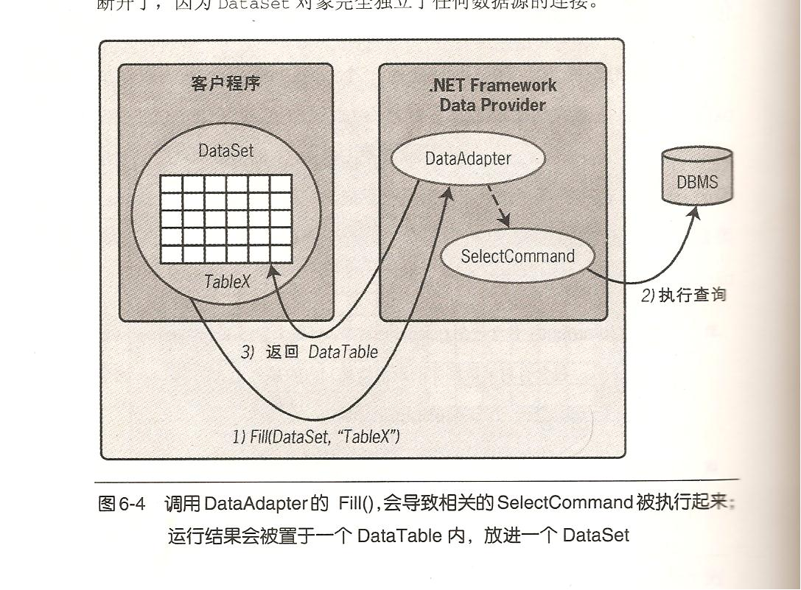
DataSet通过DataAdapter与数据源建立联系。 DataAdapter类提供了相关的属性和方法，用以创建和处理DataSet。
DataAdapter最重要的属性包括：
SelectCommand
InsertCommand
UpdateCommand
DeleteCommand
DataAdapter最重要的方法是Fill()：执行SelectCommand属性所设定的命令，把Select语句的查询结果放在DataSet对象的一个数据表中。

Slide 59
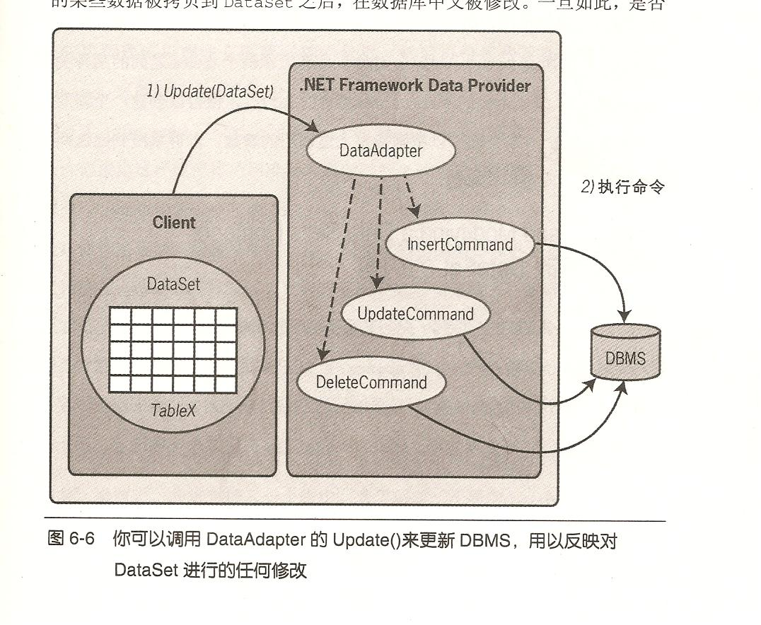
Update方法：将DataTable对象中的修改更新到数据库。

Slide 60
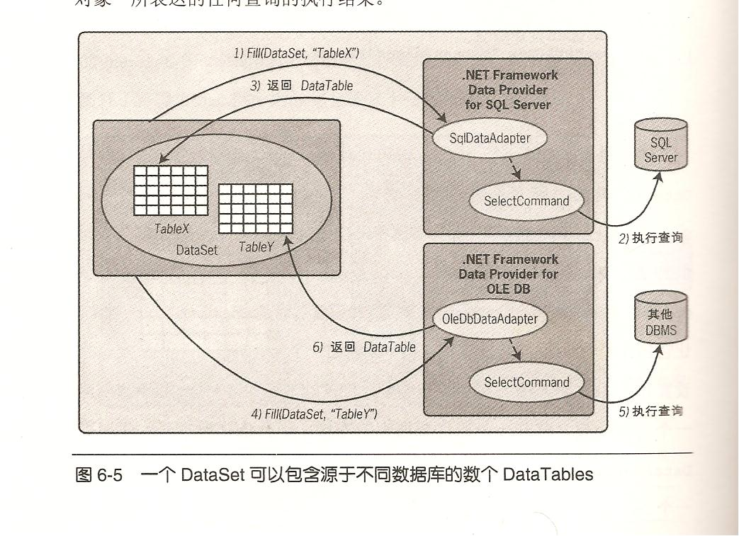
DataSet可以存放不同数据源的不同.NET框架数据供应器所产生的DataTables，并使用相关的DataAdapter对其进行操作。

Slide 61
DataSet存在的主要目的是为了让应用程序读取或修改其中所含数据。DataTables提供数个不同选项，用于访问和修改它们所含的数据。无论采用何种选择，通常都使用两个类来处理DataTable所含信息。
DataRow：用来表示DataTable内的一个行；
DataColumn：用来表示DataTable内的一个列。

Slide 62
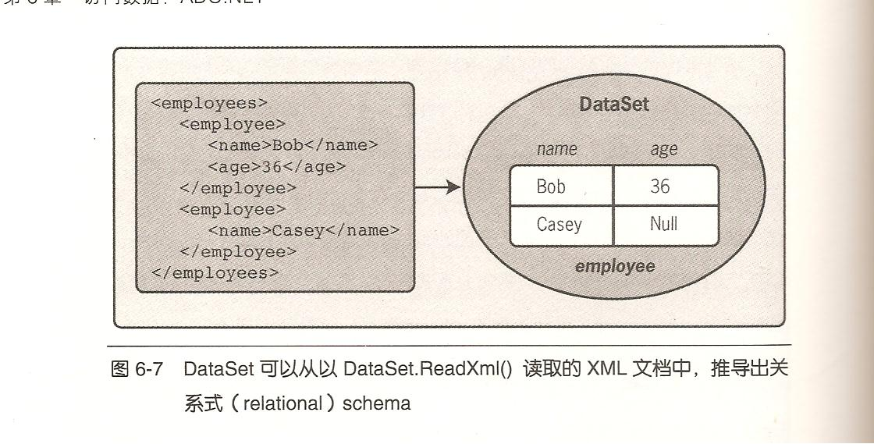
DataSet中的DataTable内容还可来自XML文档。

Slide 63
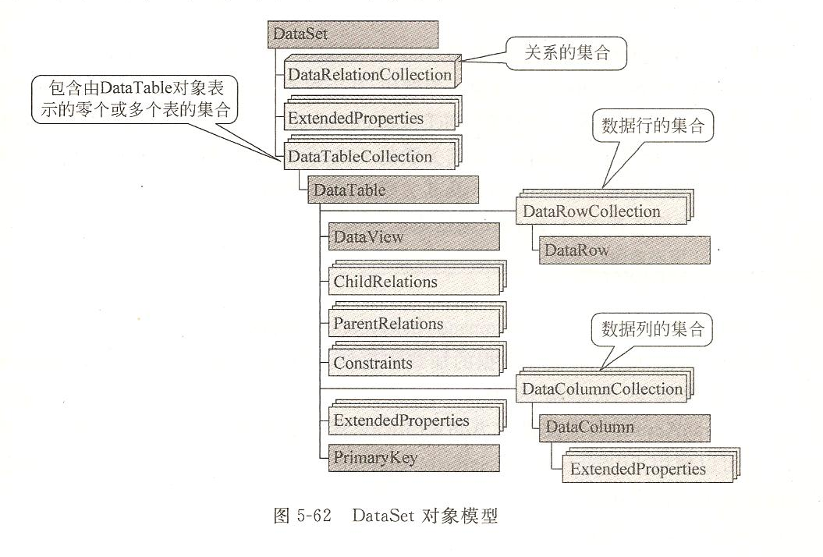
DataSet对象模型
每个DataSet都有一些集合，用来对DataSet所含对象进行分组。
应用程序中创建的对象可以添加到其所属的集合中。

Slide 64
数据集可以分为类型化和非类型化两种数据集。
类型化数据集
创建过程详见《ASP.NET案例教程》P255
示例：
C:\......\ ASP.NET案例教程教辅资料 \ 示例\第8章\SqlServerDemo\DSStudent.aspx
非类型化数据集没有相应的内置架构。非类型化数据集也包含表、行、列等。
创建方法详见《ASP.NET案例教程》P249~253
示例：
C:\......\ ASP.NET案例教程教辅资料 \ 示例\第8章\SqlServerDemo\DataSetDemo.aspx

Slide 65
二、使用SqlDataAdapter对象执行数据库命令
DataAdapter是一个特殊的类，是数据源与DataSet对象之间沟通的桥梁。
DataAdapter提供了双向的数据传输机制，它可以在数据源上执行Select语句，把查询结果集传送到DataSet对象的数据表（DataTable）中，还可以执行Insert、Update和Delete语句，将DataTable对象更改过的数据提取并更新回数据源。

Slide 66
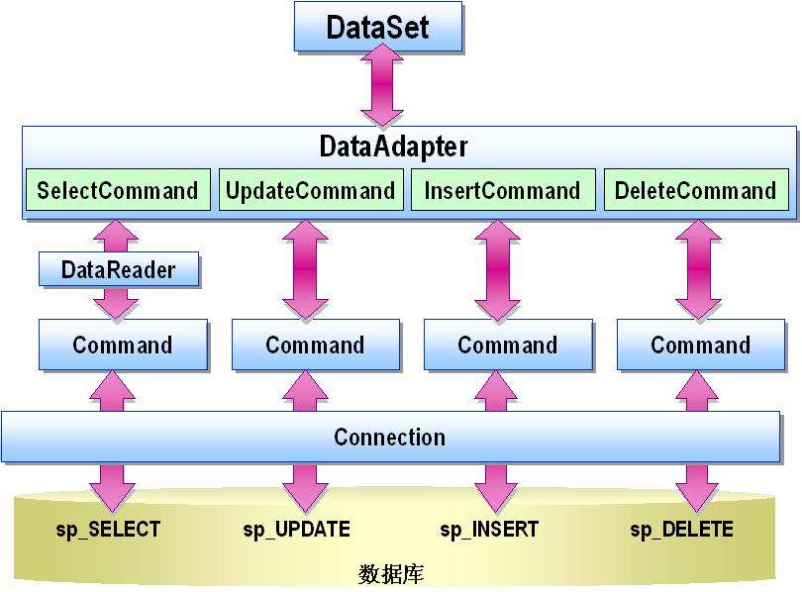
DataAdapte对象包含四个常用属性：
SelectCommad属性：是一个Command对象，用于从数据源中检索数据。
InsertCommand、UpdateCommand和DeleteCommand属性：也是Command对象，用于按照对DataSet中数据的修改来管理对数据源中数据的更新。

Slide 67
DataAdapter对象的常用方法：
Fill方法：调用Fill方法会自动执行SelectCommand属性中提供的命令，获取结果集并填充数据集的DataTable对象。（其本质是通过执行SelectCommand对象的Select语句查询数据库，返回DataReader对象，通过DataReader对象隐式地创建DataSet中的表，并填充DataSet中表行的数据。）
是一个重载方法，例如：
Fill(DataSet)，Fill(DataTable)， Fill(DataSet，String)，等

Slide 68
DataAdapter对象的常用方法（续）：
Update方法：调用InsertCommand、UpdateCommand和DeleteCommand属性指定的SQL命令，将DataSet对象更新到相应的数据源。

Slide 69
DataAdapter对象的常用方法（续）：
FillSchema方法：使用SelectCommand从数据源中根据指定的SchemaType检索数据表的架构，创建相应的的DataTable对象。该方法不会填充结果集数据。

Slide 70
定义SqlDataAdapter对象的方法有4种：
SqlDataAdapter对象名= new SqlDataAdapter();
SqlDataAdapter 对象名 = new SqlDataAdapter(SqlCommand对象);
SqlDataAdapter 对象名 = new SqlDataAdapter("SQL命令", 连接对象);
SqlDataAdapter 对象名 = new SqlDataAdapter("SQL命令", 连接字符串);
例如：
SqlDataAdapter daStu = new SqlDataAdapter("select * from StuInfo", cnn);
等价于：
SqlDataAdapter daStu = new SqlDataAdapter( );
daStu .SelectCommand=new SqlCommand("select * from StuInfo", cnn);

Slide 71
使用SqlDataAdapter查询数据库的步骤为：
创建数据库连接对象；
利用数据库连接对象和Select语句创建SqlDataAdapter对象；
使用SqlDataAdapter对象的Fill方法把Select语句的查询结果放在DataSet对象的一个数据表中或直接放在一个DataTable对象中；
查询DataTable对象中的数据
示例1：使用SqlDataAdapter查询数据库
C:\......\ ASP.NET案例教程教辅资料 \ 示例\第8章\SqlServerDemo\DataAdapter_Select.aspx
注： using (……..) {……..} 定义一个范围，在此范围之外释放一个或多个对象

Slide 72
使用SqlDataAdapter对象增/删/改数据库的步骤为：
创建数据库连接对象。
利用数据库连接对象和Select语句创建SqlDataAdapter对象。
根据操作要求配置SqlDataAdapter对象中不同的Command属性。如增加数据库数据，需要配置InsertCommand属性；修改数据库数据，需要配置UpdateCommand属性；删除数据库数据，需要配置DeleteCommand属性。（也可建立CommandBuilder对象来自动生成DataAdapter对象的Command对象）
使用SqlDataAdapter对象的Fill方法把Select语句的查询结果放在DataSet对象的一个数据表中或直接放在一个DataTable对象中。
对DataTable对象中的数据进行增、删、改操作。
修改完成后，通过SqlDataAdapter对象的Update方法将DataTable对象中的修改更新到数据库。

Slide 73
示例2：使用SqlDataAdapter增加数据库的数据
C:\......\ ASP.NET案例教程教辅资料 \ 示例\第8章\SqlServerDemo\DataAdapter_Update.aspx
关键代码：
SqlDataAdapter daStu = new SqlDataAdapter(“select * from StuInfo”, cnn);
SqlCommandBuilder sbStu = new SqlCommandBuilder(daStu);
//建立CommandBuilder对象来自动生成DataAdapter对象的Command对象 ，否则就要自己编写InsertCommand、UpdateCommand、DeleteCommand命令
DataTable dtStuInfo = new DataTable(); //创建DataTable对象
daStu.FillSchema(dtStuInfo, SchemaType.Mapped);
//使用DataAdapter对象的FillSchema方法可以创建DataTable对象的结构。上面这段代码也可写成daStu.Fill(dtStuInfo);
DataRow dr = dtStuInfo.NewRow(); //增加新记录
dr[0] = txtStuNo.Text.Trim(); //给记录赋值
……..
……..
dtStuInfo.Rows.Add(dr);
daStu.Update(dtStuInfo); //提交更新

Slide 74
示例3：使用SqlDataAdapter修改数据库的数据
C:\......\ ASP.NET案例教程教辅资料 \ 示例\第8章\SqlServerDemo\DataAdapter_Update.aspx
关键代码：
dtStuInfo.PrimaryKey = new DataColumn[] { dtStuInfo.Columns[“StuNo”] };
//设置dtStuInfo的主键，便用后面调用Find方法查询记录
DataRow row = dtStuInfo.Rows.Find(txtStuNo.Text.Trim());
//获取包含指定的主键值的行。即，根据txtStuNo文本框的输入查询相应的记录，以便对其修改
if (row != null) //如果存在相应记录，则修改并更新到数据库
{
row.BeginEdit(); //修改记录值
row[1] = txtName.Text.Trim();
……….
row[4] = dpMajor.SelectedValue;
row.EndEdit();
daStu.Update(dtStuInfo); //提交更新

Slide 75
示例4：使用SqlDataAdapter删除数据库的数据
C:\......\ ASP.NET案例教程教辅资料 \ 示例\第8章\SqlServerDemo\DataAdapter_Update.aspx
关键代码：
SqlDataAdapter daStu = new SqlDataAdapter(“select * from StuInfo”, cnn);
daStu.DeleteCommand = new SqlCommand("delete from StuInfo where StuNo=@StuNo", cnn);
//定义DeleteCommand属性，自定义Delete命令，其中@StuNo是参数，例2、例3则使用了SqlCommandBuilder
daStu.DeleteCommand.Parameters.Add("@StuNo", SqlDbType.VarChar, 8, "StuNo");
//定义@StuNo参数对应于StuInfo表的StuNo列

